Slide 1


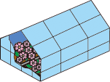
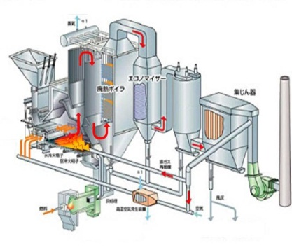











廃棄物処理施設を核とした
地域循環共生圏構築促進事業
平成25年度予算
○○百万円
2019年度予算（案）
25,950百万円（25,740百万円）
環境再生・資源循環局
廃棄物適正処理推進課
高効率ごみ発電設備等の導入により、
周辺施設への電気・熱供給を可能とする。
事業目的・概要等
イメージ
熱供給(プール、浴場、冷暖房等)
公共施設への
エネルギー供給
背景・目的
東日本大震災と原子力発電所の事故を起因としたエネルギー需給の逼迫を背景として、再生可能エネルギーや未利用エネルギーを活用した自立・分散型エネルギーの導入や省エネ効果に優れた先進的設備の導入支援が必要。
廃棄物処理施設において、高効率な廃熱利用と大幅な省エネが可能な設備の導入により得られるエネルギーを有効活用することで、エネルギー起源CO2の排出抑制を図りつつ、当該施設を中心とした自立・分散型の「地域エネルギーセンター」の整備を進める。
また、廃棄物焼却施設で生じた熱や発電した電力を地域で利活用することによる低炭素化の取組を支援する。
電気・熱の供給
製造、加工
(高温利用）
熱のカスケード利用
産業へのエネルギー供給
生産(温室への低温利用等）
●熱需要施設の組み合わせ利用
事業概要
各メニューを組み合わせて、地域特性に応じた廃棄物処理システム
低炭素ガイドラインを作成
（１）交付金 （20,000百万円）
・新設（エネルギー回収型廃棄物処理施設）：1/2、1/3交付
・改良（エネルギー回収型廃棄物施設、マテリアルリサイクル推進施設）：1/2交付
・計画・調査策定（計画支援・長寿命化・集約化）：1/3交付
（２）補助金 （5,950百万円）
・新設（エネルギー回収型廃棄物処理施設）：1/2補助
・改良（エネルギー回収型廃棄物処理施設）：1/2補助
・電線、変圧器等廃棄物発電により生じた電力を利活用するための設備：1/2補助
（EVパッカー車は差額の2/3補助）
・熱導管等廃棄物の焼却により生じた熱を利活用するための設備：1/2補助
・廃棄物焼却施設による未利用熱及び廃棄物発電の有効活用に係るFS調査：定額補助
●工場等への大規模熱供給
廃棄物処理施設を中心とした自立・分散型の
「地域エネルギーセンター」の構築
ごみ
焼却施設
平常時
送 電
災害時
充電設備
ごみ
焼却施設
市役所
事業スキーム
(1)交付金 （補助率）最大1/2
補助事業者
（地方公共団体等）
充電済電池
送 電
環境省
（補助率）
最大1/2,定額,差額2/3
（補助率）定額
EVパッカー車
充電設備
非営利法人
ごみ収集
充電済電池
公園
補助金
(2)補助金
例 EVパッカー車による収集運搬低炭素化
期待される効果
ごみ収集
・ ごみ焼却施設及び周辺施設におけるCO2排出抑制
・ 廃棄物焼却施設による未利用熱及び廃棄物発電の有効活用
廃棄物発電電力を有効活用

Slide 2



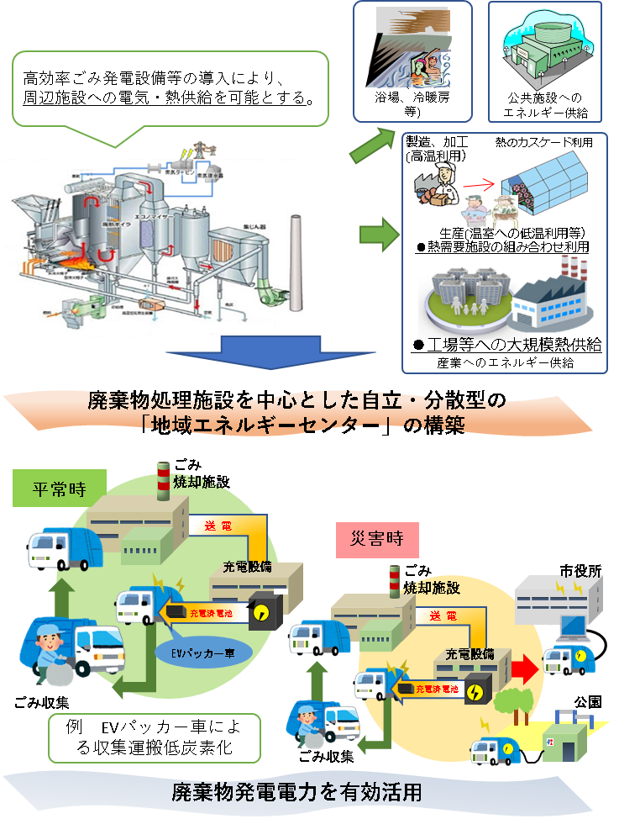



高効率ごみ発電設備等の導入により、
周辺施設への電気・熱供給を可能とする。
熱供給(プール、浴場、冷暖房等)
公共施設への
エネルギー供給
製造、加工
(高温利用）
熱のカスケード利用
産業へのエネルギー供給
生産(温室への低温利用等）
●熱需要施設の組み合わせ利用
廃棄物エネルギー
事業名
地方公共団体等向け
廃棄物処理施設を核とした地域循環共生圏構築促進事業
●工場等への大規模熱供給
自立・分散型の「地域エネルギーセンター」の整備を支援します。
廃棄物処理施設を中心とした自立・分散型の
「地域エネルギーセンター」の構築
ごみ
焼却施設
募集時期
平常時
交付・補助対象者
送 電
・地方公共団体等
平成31年4月頃（予定）
災害時
充電設備
ごみ
焼却施設
市役所
交付・補助要件
充電済電池
送 電
・一般廃棄物処理施設への高効率廃棄物発電等の導入に向けた改良・更新事業の実施
・電線、変圧器等廃棄物発電により生じた電力を利活用するための設備導入
・熱導管等廃棄物の焼却により生じた熱を利活用するための設備導入
・廃棄物焼却施設による未利用熱及び廃棄物発電の有効活用に係るFS調査
事業イメージ
EVパッカー車
充電設備
ごみ収集
充電済電池
公園
例 EVパッカー車による収集運搬低炭素化
ごみ収集
廃棄物発電電力を有効活用
交付・補助内容
・高効率廃棄物発電等の導入に向けた改良・更新費の１/２まで支援
・廃棄物発電により生じた電力・熱を利活用するための設備の導入費用の１/２まで支援
・EVパッカー車はディーゼル車の導入費用との差額の2/3を支援
・FS調査は実施費用の一定額を支援
このような
地方公共団体等に
おすすめします。
ぜひ
ご検討
ください
・保有する一般廃棄物処理施設において廃棄物発電設備を導入したい。
・未利用熱・廃棄物発電の有効活用を検討したい。
・CO2排出量を削減したい。 etc.
環境省環境再生・資源循環局廃棄物適正処理推進課 電話：03-5521-8337 FAX：03-3593-8263

